Slide 2
Tập Hát Cộng Đoàn

Slide 3
Đk: Đây là ngày Chúa đã làm ra, nào ta hãy hỉ hoan vui mừng.

Slide 4
Tk1: Chúc tụng Chúa vì Ngài nhân từ, ngàn đời Chúa vẫn trọn tình thương.

Slide 5
***: Is-ra-el hãy nói lên rằng, ngàn đời Chúa vẫn trọn tình thương.

Slide 6
Đk: Đây là ngày Chúa đã làm ra, nào ta hãy hỉ hoan vui mừng.

Slide 7
Chiên Vượt Qua của chúng ta, là Đức Ki-tô. Vậy chúng ta hãy mừng lễ trong Chúa
Alleluia…Alleluia
Alleluia…Alleluia

Slide 9
Lạy Chúa Thánh Thần là Ánh sáng Chân lý vẹn toàn, Chúa ban những ân huệ thích hợp cho từng thời đại, và dùng nhiều cách thế kỳ diệu để hướng dẫn Hội Thánh,

Slide 10
này chúng con đang chúng lời cầu nguyện cho các Giám mục, và những người tham dự Thượng Hội đồng Giám mục thế giới.

Slide 11
Xin Chúa làm nên cuộc Hiện Xuống mới trong đời sống Hội Thánh, xin tuôn tràn trên các Mục tử ơn khôn ngoan và thông hiểu, gìn giữ các ngài luôn hiệp thông với nhau trong Chúa,

Slide 12
để các ngài cùng nhau tìm hiểu những điều đẹp ý Chúa, và hướng dẫn đoàn Dân Chúa thực thi những điều Chúa truyền dạy.

Slide 13
Các giáo phận Việt Nam chúng con, luôn muốn cùng chung nhịp bước với Hội Thánh hoàn vũ, xin cho chúng con biết đồng cảm với nỗi thao thức của các Mục tử trên toàn thế giới, ngày càng ý thức hơn về tình hiệp thông,

Slide 14
thái độ tham gia và lòng nhiệt thành trong sứ vụ của Hội Thánh, Nhờ lời chuyển cầu của Đức Trinh Nữ Maria, Nữ Vương các Tông đồ và là Mẹ của Hội Thánh,

Slide 15
Chúng con dâng lời khẩn cầu lên Chúa, là đấng hoạt động mọi nơi mọi thời, trong sự hiệp thông với Chúa Cha và Chúa Con, luôn mãi mãi đến muôn đời. Amen.

Slide 17
Ca nhập lễ
Nào Ta Hãy Mừng Vui
Lm. Kim Long

Slide 18
Đk: Nào ta hãy mừng vui, Chúa chiến thắng tử thần rồi, nguồn sống mới chiếu sáng tuyệt vời. Al-lê-lu-ia. Nào ta hãy mừng vui, Chúa đã sống lại rạng ngời và Máu Thánh xóa hết tội đời, Al-lê-lu-ia.

Slide 19
Tk2: Sức sống đã khai nguyên trong những thương đau, ân thiêng đã khơi nguồn giữa bao khổ sầu.

Slide 20
Đk: Nào ta hãy mừng vui, Chúa chiến thắng tử thần rồi, nguồn sống mới chiếu sáng tuyệt vời. Al-lê-lu-ia. Nào ta hãy mừng vui, Chúa đã sống lại rạng ngời và Máu Thánh xóa hết tội đời, Al-lê-lu-ia.

Slide 22
Kinh Rảy Nước Thánh
Tôi Đã Thấy Nước

Slide 23
***: Tôi đã thấy nước từ bên phải Đền Thờ chảy ra. Alleluia! Và nước ấy chảy đến những ai, thì tất cả được cứu rỗi và reo lên: Alleluia! Alleluia! Lạy Chúa xin thương xót con theo lượng từ bi của Chúa.

Slide 24
***: Alleluia! Alleluia! Lạy Chúa xin thương xót con theo lượng từ bi của Chúa.

Slide 25
***: Sáng danh Đức Chúa Cha, và Đức Chúa Con, và Đức Chúa Thánh Thần, như đã có trước vô cùng và bây giờ và hằng có, và đời đời chẳng cùng. Amen.

Slide 26
***: Tôi đã thấy nước từ bên phải Đền Thờ chảy ra. Alleluia! Và nước ấy chảy đến những ai, thì tất cả được cứu rỗi và reo lên: Alleluia! Alleluia! Lạy Chúa xin thương xót con theo lượng từ bi của Chúa.

Slide 27
***: Alleluia! Alleluia! Lạy Chúa xin thương xót con theo lượng từ bi của Chúa.

Slide 28
***: Sáng danh Đức Chúa Cha, và Đức Chúa Con, và Đức Chúa Thánh Thần, như đã có trước vô cùng và bây giờ và hằng có, và đời đời chẳng cùng. Amen.

Slide 30
KINH VINH DANH

Slide 31
Chủ tế: Vinh danh Thiên Chúa trên các tầng trời. A+B: Và bình an dưới thế cho người thiện tâm.

Slide 32
A: Chúng con ca ngợi Chúa.
B: Chúng con chúc tụng Chúa. A: Chúng con thờ lạy Chúa.
B: Chúng con tôn vinh Chúa.

Slide 33
A: Chúng con cảm tạ Chúa vì vinh quang cao cả Chúa.
B: Lạy Chúa là Thiên Chúa, là Vua trên trời, là Chúa Cha toàn năng.

Slide 34
A: Lạy con một Thiên Chúa, Chúa Giêsu Kitô.
B: Lạy Chúa là Thiên Chúa, là Chiên Thiên Chúa là Con Đức Chúa Cha.

Slide 35
A: Chúa xóa tội trần gian, xin thương xót chúng con.
B: Chúa xóa tội trần gian, xin nhậm lời chúng con cầu khẩn.

Slide 36
A: Chúa ngự bên hữu Đức Chúa Cha, xin thương xót chúng con.
B: Vì lạy Chúa Giêsu Kitô, chỉ có Chúa là Đấng Thánh.

Slide 37
Chỉ có Chúa là Chúa, chỉ có Chúa là đấng tối cao.
A+B: Cùng Đức Chúa Thánh Thần trong vinh quang Đức Chúa Cha.
Amen.

Slide 39
Đk: Đây là ngày Chúa đã làm ra, nào ta hãy hỉ hoan vui mừng.

Slide 40
Tk1: Chúc tụng Chúa vì Ngài nhân từ, ngàn đời Chúa vẫn trọn tình thương.

Slide 41
***: Is-ra-el hãy nói lên rằng, ngàn đời Chúa vẫn trọn tình thương.

Slide 42
Đk: Đây là ngày Chúa đã làm ra, nào ta hãy hỉ hoan vui mừng.

Slide 43
Tk2: Cánh tay Chúa vận dụng uy lực, kìa là cánh hữu Ngài vùng cao,

Slide 44
***: Thoát vong thân và sống loan truyền sự nghiệp Chúa trót cả đời tôi.

Slide 45
Đk: Đây là ngày Chúa đã làm ra, nào ta hãy hỉ hoan vui mừng.

Slide 46
Tk3: Đó viên đá thợ nề đã loại lại thành đá góc tường rồi đây,

Slide 47
Đó chính công trình Chúa đã làm kỳ diệu trước mắt mọi phạm nhân.

Slide 48
Đk: Đây là ngày Chúa đã làm ra, nào ta hãy hỉ hoan vui mừng.

Slide 50
Ca tiếp liên Này Chị Maria Madalena

Slide 51
Đk: Này chị Maria Mađalêna! Chị hãy nói cho chúng tôi hay: Chị đã thấy gì khi chị đi viếng thăm mộ Chúa?

Slide 52
***: Này chị Maria Mađalêna! Chị hãy nói cho chúng tôi hay: Chị đã nghe gì trên đường về mà lòng chị mừng vui?

Slide 53
Tk1: Tôi đã thấy ngôi mộ trống không! Alleluia! Alleluia! Tôi đã thấy thiên thần hiện ra. Alleluia! Alleluia! Và Ngài đã phán: Chúa đã sống lại! Alleluia! Alleluia! Alleluia! Alleluia! Alleluia! Alleluia!

Slide 54
Đk: Này chị Maria Mađalêna! Chị hãy nói cho chúng tôi hay: Chị đã thấy gì khi chị đi viếng thăm mộ Chúa?

Slide 55
***: Này chị Maria Mađalêna! Chị hãy nói cho chúng tôi hay: Chị đã nghe gì trên đường về mà lòng chị mừng vui?

Slide 56
Tk2: Thiên Thần phán: Mau về báo tin: Alleluia! Alleluia! Chúa đã chết nay đã phục sinh. Alleluia! Alleluia! Tường thuật mọi nơi: Chúa đã sống lại! Alleluia! Alleluia! Alleluia! Alleluia! Alleluia! Alleluia!

Slide 57
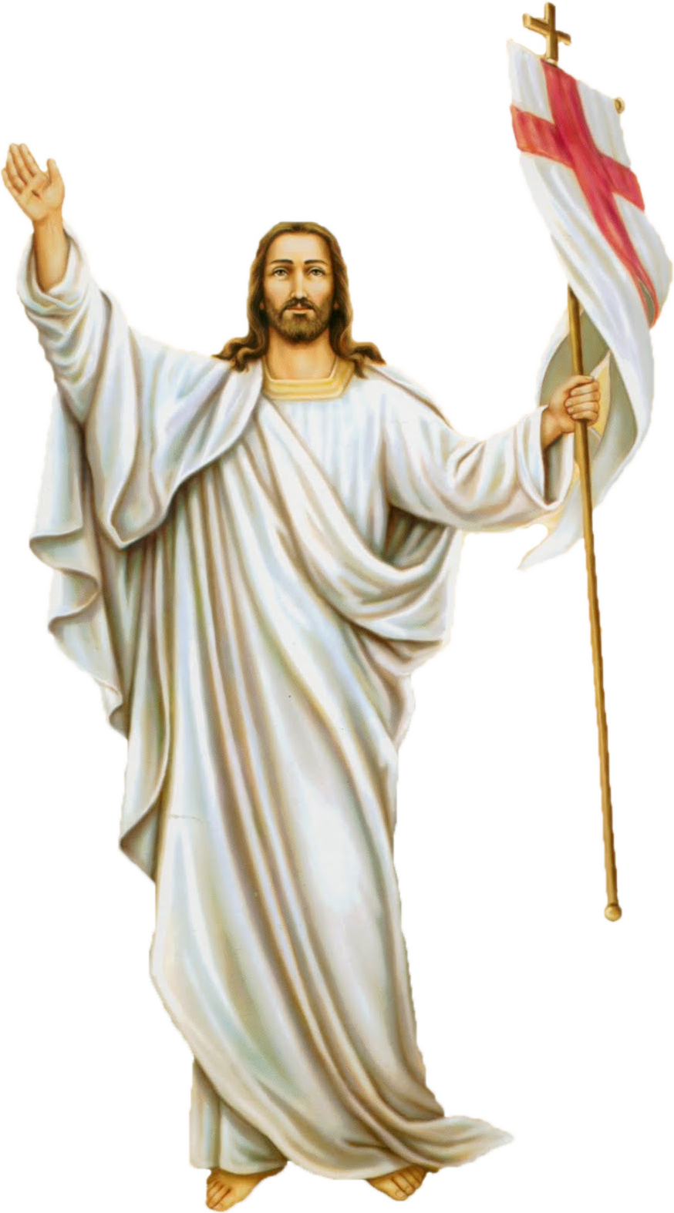

Slide 59
Chiên Vượt Qua của chúng ta, là Đức Ki-tô. Vậy chúng ta hãy mừng lễ trong Chúa
Alleluia…Alleluia
Alleluia…Alleluia

Slide 60
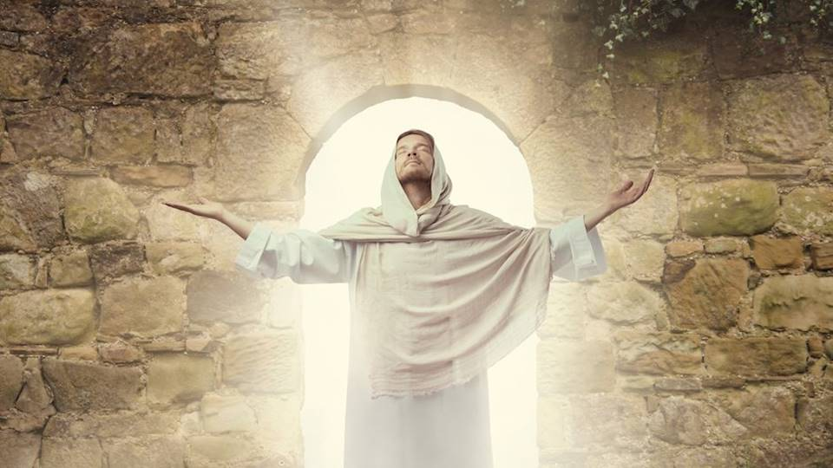

Slide 62
KINH TIN KÍNH

Slide 63
Tôi tin kính một Thiên Chúa là Cha toàn năng, Đấng tạo thành trời đất, muôn vật hữu hình và vô hình.

Slide 64
Tôi tin kính một Chúa Giêsu Kitô, Con Một Thiên Chúa, Sinh bởi Đức Chúa Cha từ trước muôn đời.

Slide 65
Người là Thiên Chúa bởi Thiên Chúa, Ánh Sáng bởi Ánh Sáng, Thiên Chúa thật bởi Thiên Chúa thật,

Slide 66
được sinh ra mà không phải được tạo thành, đồng bản thể với Đức Chúa Cha: nhờ Người mà muôn vật được tạo thành.

Slide 67
Vì loài người chúng ta và để cứu độ chúng ta, Người đã từ trời xuống thế.

Slide 68
Bởi phép Đức Chúa Thánh Thần, Người đã nhập thể trong lòng Trinh Nữ Maria, và đã làm người.

Slide 69
Người chịu đóng đinh vào thập giá vì chúng ta, thời quan Phongxiô Philatô; Người chịu khổ hình và mai táng, ngày thứ ba Người sống lại như lời Thánh Kinh.

Slide 70
Người lên trời, ngự bên hữu Đức Chúa Cha, và Người sẽ lại đến trong vinh quang để phán xét kẻ sống và kẻ chết, Nước Người sẽ không bao giờ cùng.

Slide 71
Tôi tin kính Đức Chúa Thánh Thần là Thiên Chúa và là Đấng ban sự sống, Người bởi Đức Chúa Cha và Đức Chúa Con mà ra,

Slide 72
Người được phụng thờ và tôn vinh cùng với Đức Chúa Cha và Đức Chúa Con: Người đã dùng các tiên tri mà phán dạy.

Slide 73
Tôi tin Hội Thánh duy nhất thánh thiện công giáo và tông truyền.

Slide 74
Tôi tuyên xưng có một Phép Rửa để tha tội. Tôi trông đợi kẻ chết sống lại và sự sống đời sau. Amen.

Slide 77
Ca Dâng Lễ
Dâng Lời Cảm Mến
Ngọc Linh

Slide 78
Tk1: Xin dâng lên Chúa muôn lời cảm mến, với bánh miến thơm, với rượu nho lành. Xin dâng lên Chúa kiếp người sầu thương. Chúa đã cho con phúc lộc thiên đường.

Slide 79
Đk: Hòa cùng trần thế hát lên mừng Ngài toàn thắng tử thần, trọn một tình mến sắt son. Hòa cùng trần thế hát lên mừng ngày Ngài đã hiển vinh, đã cho muôn nơi sống an bình.

Slide 80
Tk2: Xin dâng lên Chúa xác hồn đổi mới. Chúa đã cho con sống lại muôn đời. Xin dâng lên Chúa ân tình nở hoa, ước muốn trong con trao Ngài tất cả.

Slide 81
Đk: Hòa cùng trần thế hát lên mừng Ngài toàn thắng tử thần, trọn một tình mến sắt son. Hòa cùng trần thế hát lên mừng ngày Ngài đã hiển vinh, đã cho muôn nơi sống an bình.

Slide 84
Ca Hiệp Lễ 1
Tin Mừng Chúa Sống Lại
Nguyễn Duy Vi

Slide 85
Tk1: Muôn chuông vàng đã dội tiếng ca báo tin mừng Al - le - lu - ia! Muôn thiên sứ đã vang kèn đồng, vui đưa tin thắng trận oai hùng.

Slide 86
Đk: Này ta đưa tin này ta xiết mừng: Chúa đã thắng trong cuộc Vượt Qua!

Slide 87
***: Người đã chiến đấu Người đã sống thật, mang sự sống đến cho loài người.

Slide 88
***: Al - le - lu - ia chúng ta cất tiếng mừng Chúa đã khải hoàn. Al - le - lu - ia! Ta hát, cất tiếng mừng Chúa toàn thắng.

Slide 89
Tk2: Mag-đa-la trên đường biết chăng tiếng vui mừng Al – le - lu - ia! Chúa đã sống đã ra khỏi mồ, đã đón ở Ga-li-lê-a.

Slide 90
Đk: Này ta đưa tin này ta xiết mừng: Chúa đã thắng trong cuộc Vượt Qua!

Slide 91
***: Người đã chiến đấu Người đã sống thật, mang sự sống đến cho loài người.

Slide 92
***: Al - le - lu - ia chúng ta cất tiếng mừng Chúa đã khải hoàn. Al - le - lu - ia! Ta hát, cất tiếng mừng Chúa toàn thắng.

Slide 94
Ca Hiệp Lễ 2
Vì Chúa Sống Lại
Lm. Văn Chi

Slide 95
Tk1: Chiều âm đã tan dần, ngày đau thương đi qua rồi. Giọt lệ sầu thôi lăn trên má,

Slide 96
****: Ngàn dân hỡi hãy vui mừng, vì chúng ta nay sẽ không còn chìm đắm trong âm u bóng tối tử thần.

Slide 97
Đk: Vì Chúa đã sống lại rồi sự sống đã chiến thắng rồi, ngàn dân ơi . Từ đây ta sẽ sống lại, sống lại với Chúa Ki-tô làm một với Chúa Ki-tô.

Slide 98
Tk2: Ngày đau hương sẽ không còn mọi tai ương đi qua rồi sẽ không còn đau thương tang tóc,

Slide 99
***: Vì con Chúa xuống gian trần chịu chết trên Thánh Giá nhục hình, để cứu chuộc muôn dân thoát ách tử thần.

Slide 100
Đk: Vì Chúa đã sống lại rồi sự sống đã chiến thắng rồi, ngàn dân ơi . Từ đây ta sẽ sống lại, sống lại với Chúa Ki-tô làm một với Chúa Ki-tô.

Slide 101
Tk3: Này người ơi hơn một lần, người không tin Chúa tha rồi, dù là tội cao cao hơn núi.

Slide 102
***: Này từ đây hãy tin rằng, tội lỗi ta Chúa đã tha rồi, Ngài gánh cho những tội những lỗi ta rồi.

Slide 103
Đk: Vì Chúa đã sống lại rồi sự sống đã chiến thắng rồi, ngàn dân ơi . Từ đây ta sẽ sống lại, sống lại với Chúa Ki-tô làm một với Chúa Ki-tô.

Slide 104
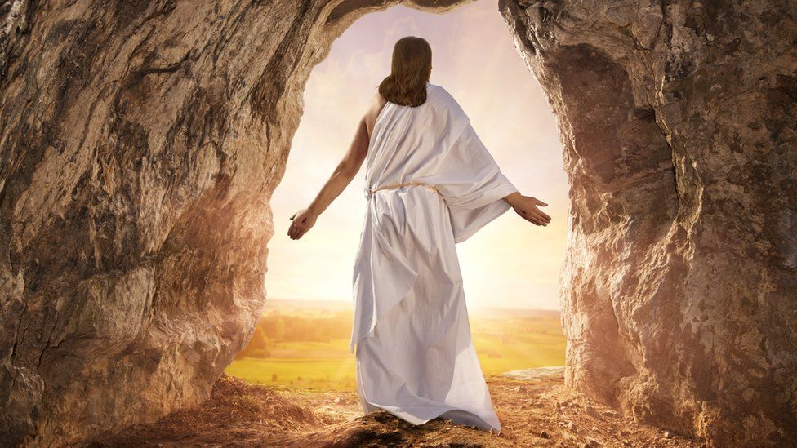

Slide 105
Ca kết lễ
Chúa Nay Thực Đã Phục Sinh
Lm. Kim Long

Slide 106
Đk: Chúa nay thực đã phục sinh. Al-lê-lu-ia Al-lê-lu-ia.

Slide 107
Tk1: Ngài từ trong kẻ chết sống lại. Al-lê-lu-ia, Al-lê-lu-ia. Và niềm vui tràn lan nơi nơi.

Slide 108
Đk: Chúa nay thực đã phục sinh. Al-lê-lu-ia Al-lê-lu-ia.

Slide 109
Tk2: Ngài toàn thắng tội lỗi thế trần. Al-lê-lu-ia, Al-lê-lu-ia. Và ngàn dân hưởng ơn cứu rỗi.

Slide 110
Đk: Chúa nay thực đã phục sinh. Al-lê-lu-ia Al-lê-lu-ia.

